Slide 1
大阪府行政オンラインシステム
申請取下げまでの流れ
①申請内容の取り下げ

Slide 2
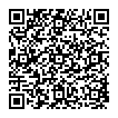
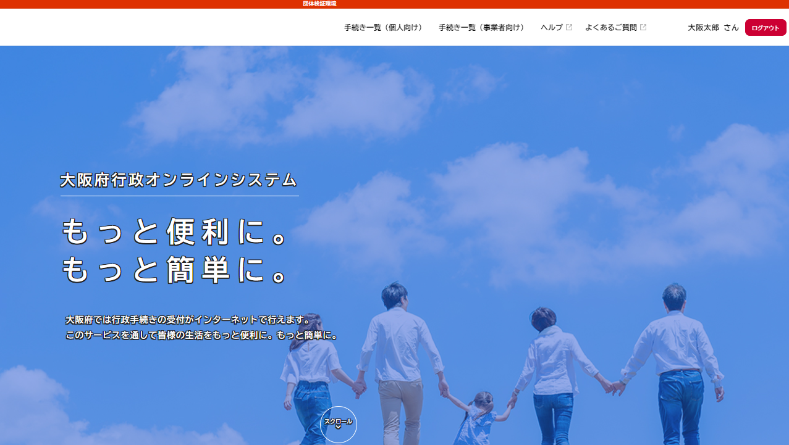
①-１マイページ
①大阪府行政オンラインシステムへアクセスしてください。
https://lgpos.task-asp.net/cu/270008/ea/residents/portal/home
②【ご自身のお名前】を
クリックしてください。
※お名前が表示されていない場合
はログインを行ってください。
※他の方のお名前が表示されてい
る場合は、一度、ログアウトを
行ってから、再度、ログインを
行ってください。

Slide 3
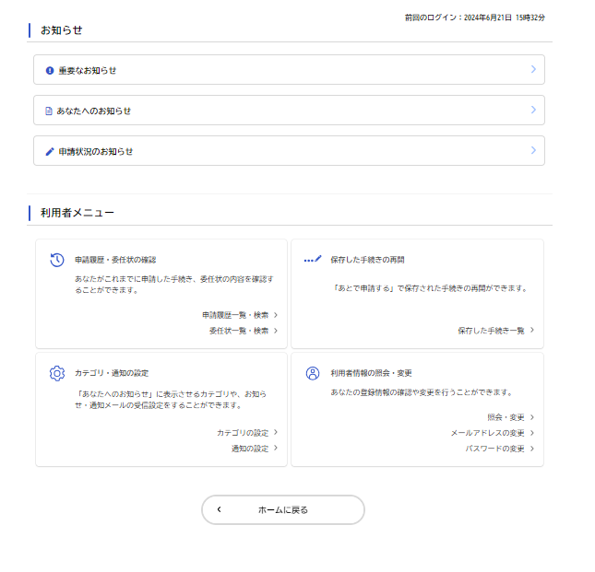
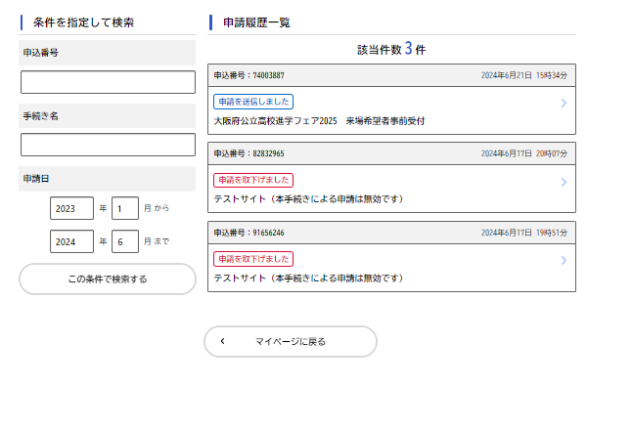
①-２マイページ
③【申請履歴・検索】を
クリックしてください。
④【大阪府公立高校進学フェア
2025 来場希望者事前受付】
をクリックしてください。

Slide 4
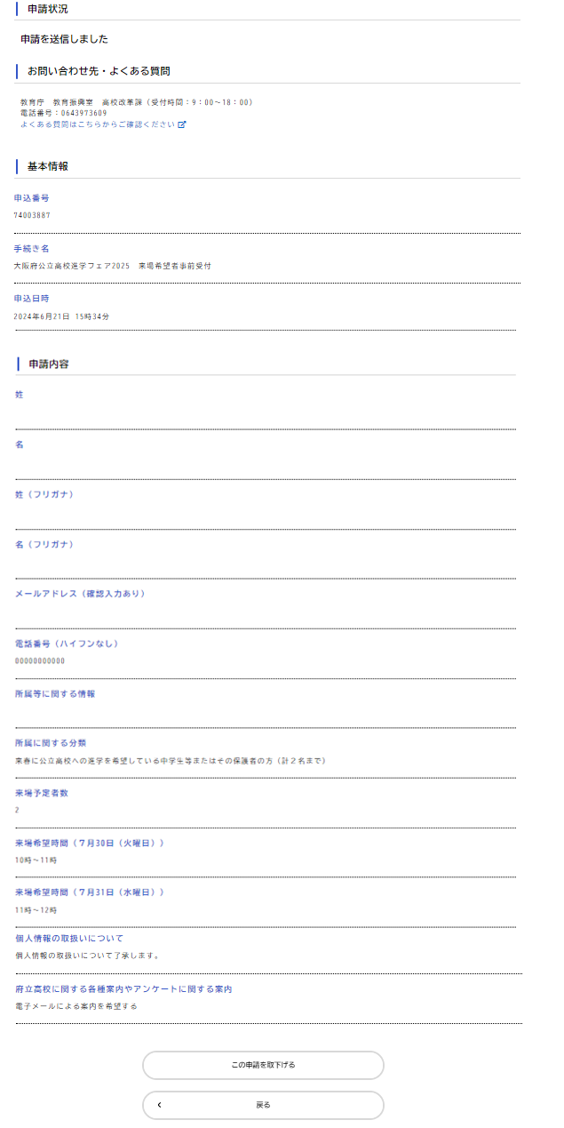

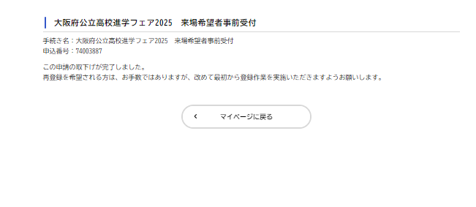
②申請の取り下げ
⑤画面をスクロールする
⑦【OK】をクリック
してください。
⑥【この申請を取下げる】を
クリックしてください。
⑧上記画面が表示されれば、申請の
取り下げが完了です。

